Slide 1
bewegende objecten en blokkeerdetectie
Sanjay en Arvind Seshan
Vertaald roy krikke en henriëtte van dorp
Deze les maakt gebruik van SPIKE 2-software – Stall Detection Blocks zijn niet beschikbaar in SPIKE 3

Slide 2
Lesdoelstellingen
Leer hoe u niet-aangedreven motoren verplaatst
Meer informatie over motorstallingen
Let op: Afbeeldingen in de les laten mogelijk een SPIKE Prime zien, maar dezelfde techniek werkt op Robot Inventor

Slide 3
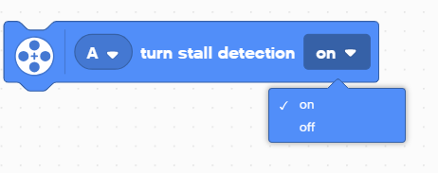
Detectie van stilstand
Vaak programmeer je de motor om een bepaalde hoeveelheid te verplaatsen. De motor loopt echter vast voordat deze hoeveelheid wordt bereikt.
Met Stall Detection kan uw programma automatisch naar het volgende blok in de stapel gaan wanneer een bepaald motorblok vastloopt (de verplaatsing niet kan voltooien)
SPIKE Prime en Robot Inventor hebben een ingebouwde Stall Detection
Standaard is Stall Detection ingeschakeld voor uw blauwe motorblokken. U kunt deze functie echter uitschakelen met behulp van het Turn Stall Detection Block in het Motor Motors Palette (gebruik Extensies om het blok toe te voegen)

Slide 4
NEGATIEVE waarden
U kunt negatieve waarden invoeren voor kracht of afstand
Hierdoor beweegt de robot achteruit
Als je twee waarden negeert (bijvoorbeeld kracht en afstand of afstand en achterwaartse richting), zal de robot vooruit bewegen.
Negatieve kracht = achteruit
Positieve kracht = vooruit

Slide 5
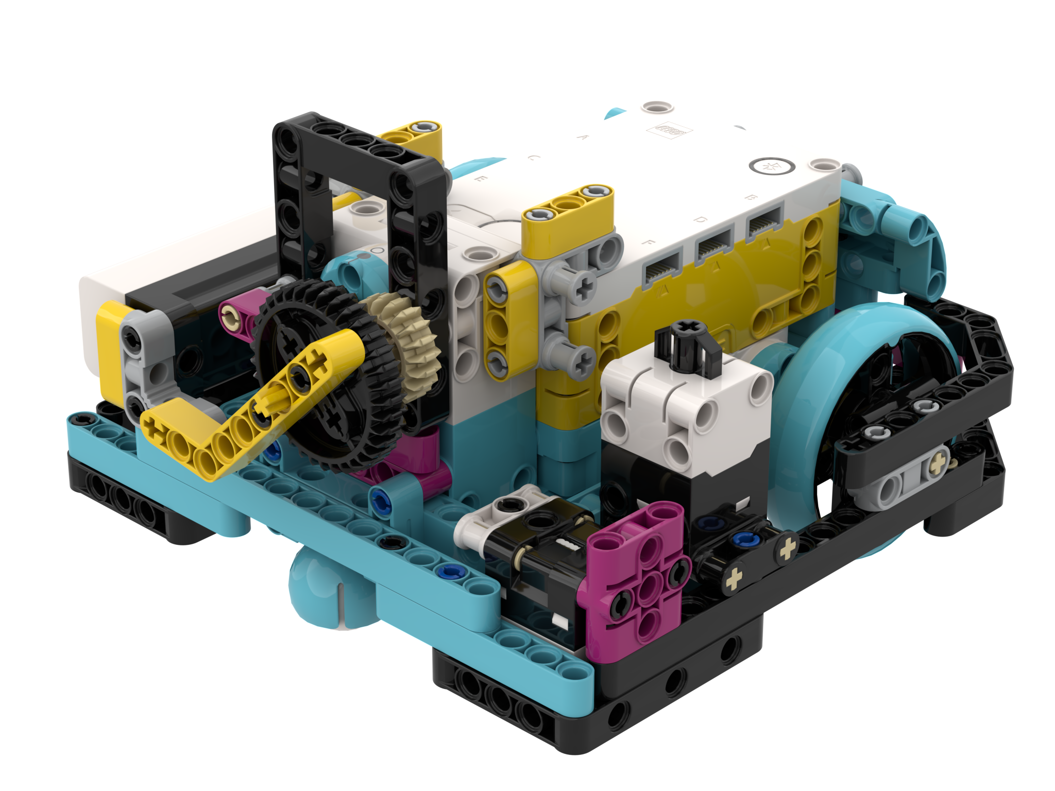
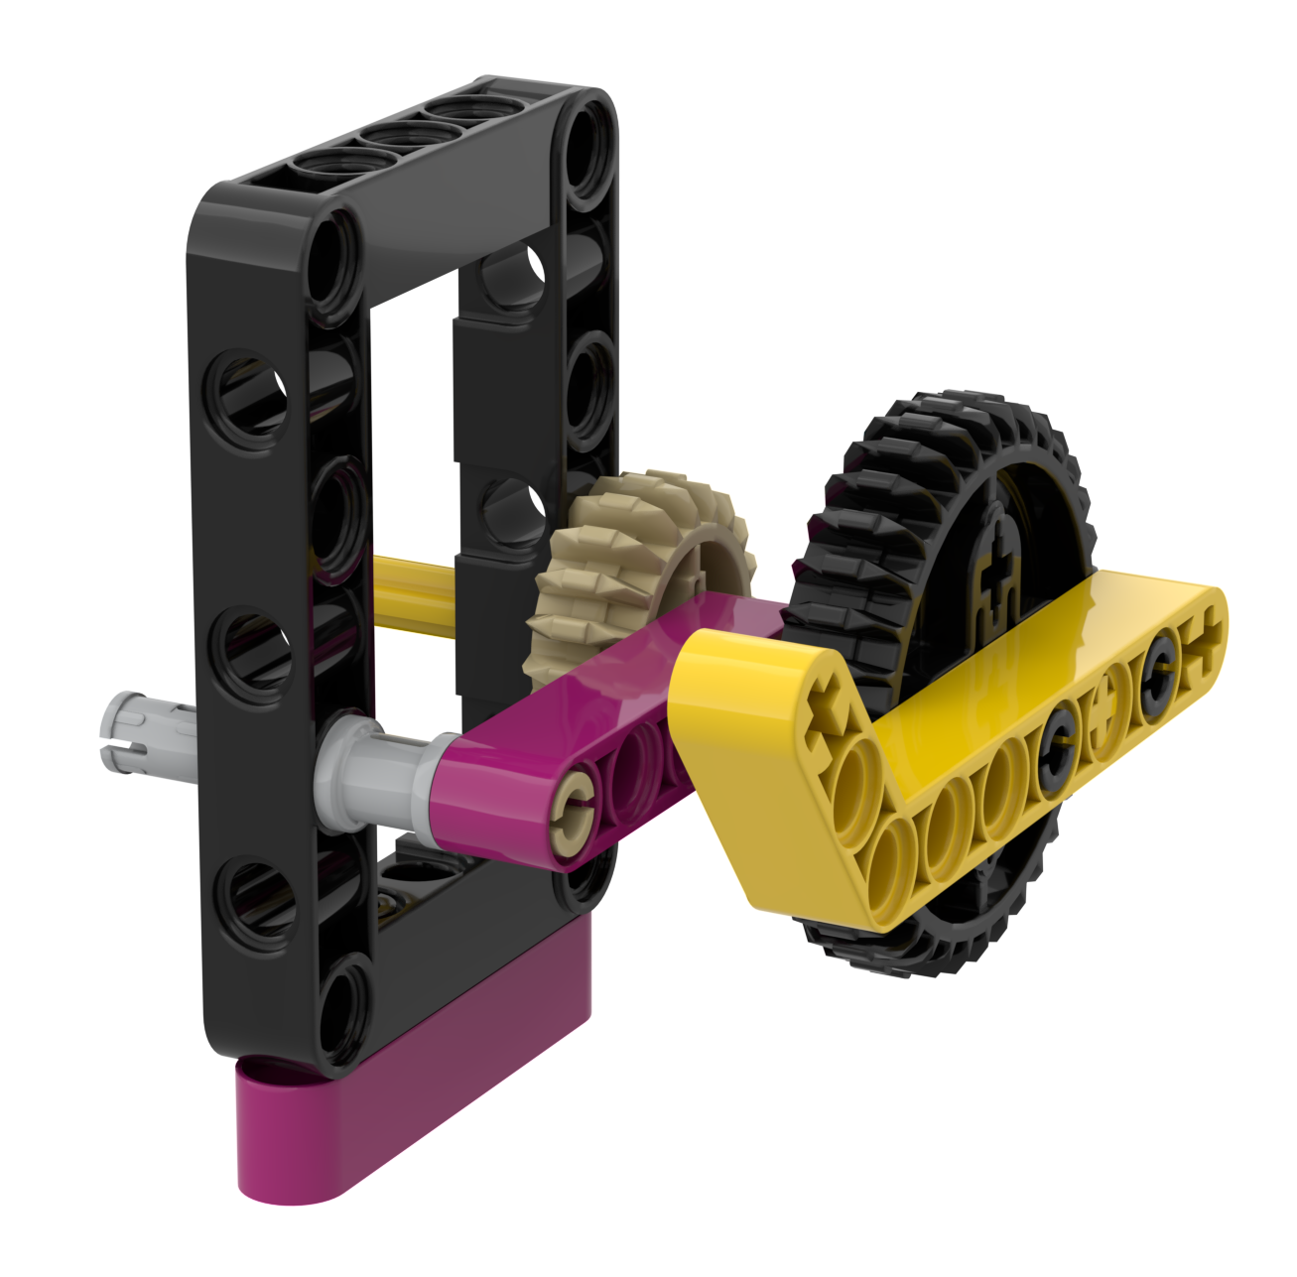
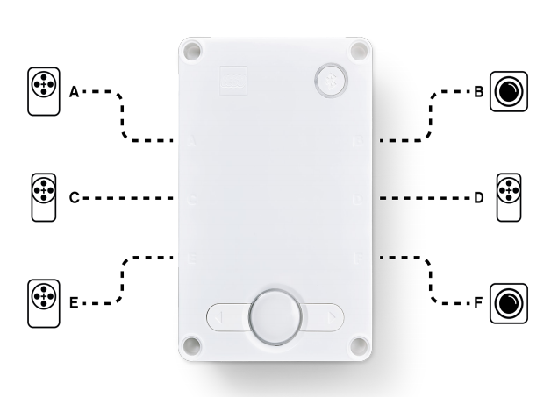
Bevestigingsarm
Maak een eenvoudige bevestigingsarm voor Droid Bot IV voor de grote motor die is aangesloten op poort D
Droid Bot IV-configuratie

Slide 6
Uitdaging 1: Leer meer over stalling met DROID Bot IV
Maak één programma aan waarbij de blokkeerdetectie is ingeschakeld en een programma waarbij de blokkeerdetectie is uitgeschakeld .
Gebruik Droid Bot IV of iets dergelijks om de arm zo te programmeren dat hij 1000 graden draait.
Houd de arm met uw hand vast om te voorkomen dat de motor een hoek van 1000 graden maakt. Houd een paar seconden vast.
Vergelijk wat er in elk programma gebeurt. Speelt de kat miauw in beide of slechts één programma?
Veroorzaak een blokkering door de hefarm vast te houden en te voorkomen dat deze draait. Houd dit een seconde of twee vast

Slide 7
Uitdaging 1 oplossing
Stall-detectie “aan” zorgde ervoor dat de code door kon gaan naar het volgende blok, zelfs als de arm vastzat
Het miauwgeluid van de kat speelt zelfs als u de arm vasthoudt en voorkomt dat deze beweegt.
Het miauwgeluid van de kat zal pas klinken als u de arm loslaat en de motor zijn beweging laat voltooien

Slide 8
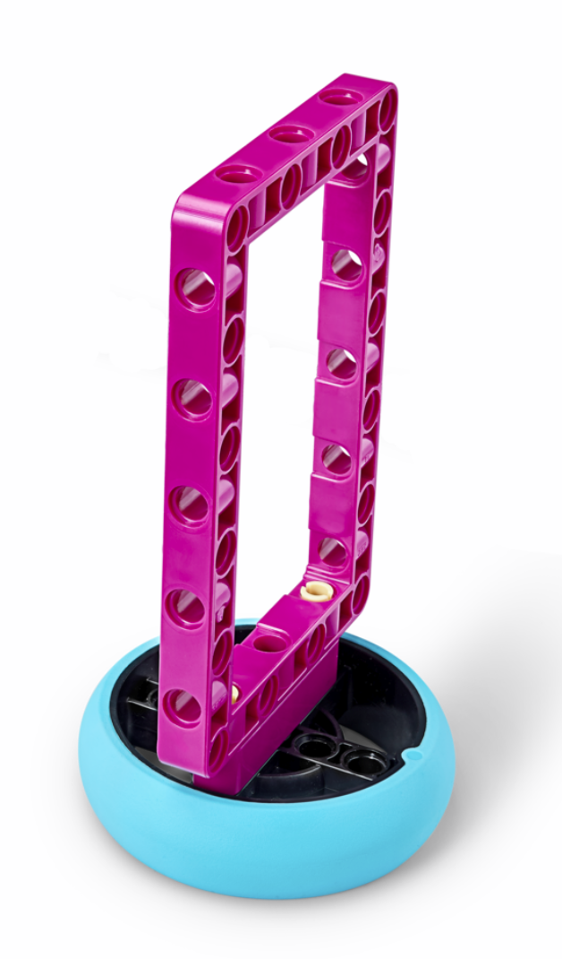
Uitdaging 2: Voorwerp oppakken (ADB-uitdaging)
Rijd vooruit, pak een hoepel en keer terug naar de start
Zorg ervoor dat u de blokkeerdetectie gebruikt voor het geval de motor vastloopt tijdens het verzamelen van de borduurring

Slide 9
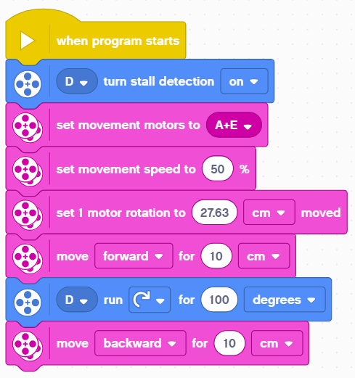
Uitdaging 2 oplossing
Schakel blokkeerdetectie in als deze in een eerder programma was uitgeschakeld
Configureer uw robot naar wens. Dit programma is geconfigureerd voor de ADB-robot en grote SPIKE Prime-banden.
Ga vooruit naar je object
Draai de arm omhoog om de borduurring op te pakken
Ga terug naar het startpunt

Slide 10
Extensies
Denk aan situaties in de FIRST LEGO League waarin stalldetectie nuttig zou zijn
Wanneer kan de robot vastlopen?

Slide 11
CREDITS
Deze les is gemaakt door Sanjay Seshan en Arvind Seshan voor Prime Lessons
Deze lessen zijn door Roy Krikke en Henriëtte van Dorp vertaald in het Nederlands Meer lessen zijn beschikbaar op www.primelessons.org
This work is licensed under a Creative Commons Attribution-NonCommercial-ShareAlike 4.0 International License.

